Slide 1
Form di inserimento dati Espoprofessioni
Patrick Sartori I3AA

Slide 2
Analisi
Requisiti:
Navigazione facile
Salvataggio dati
Scrittura su file csv

Slide 3

Cos’è un file csv
È una serie di dati
I dati sono separati da «,»
Da questo viene il nome csv
(Comma Separated Values)
Esempio:

Slide 4
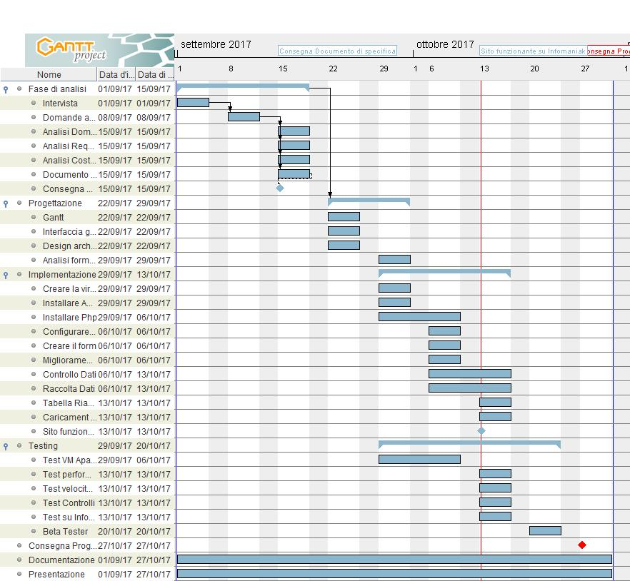
Progettazione: Gantt preventivo

Slide 5
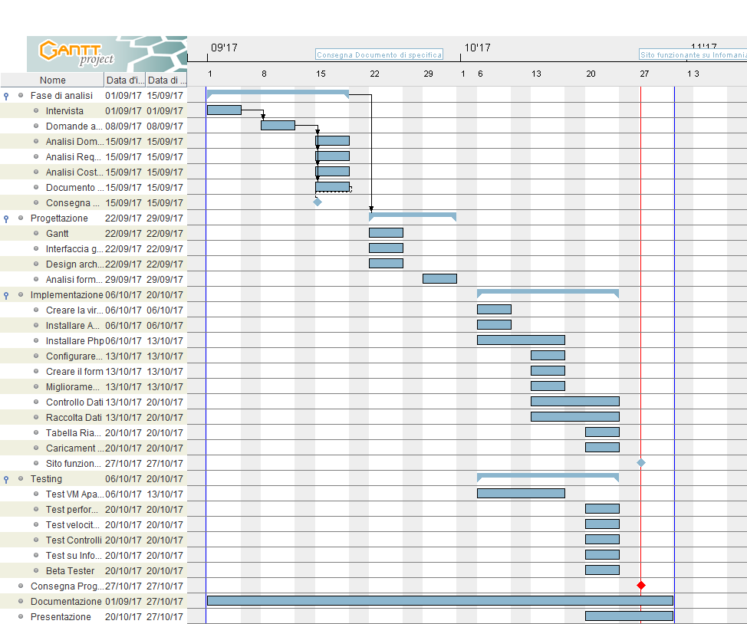
Progettazione: Gantt consuntivo

Slide 6
Software utilizzati
Apache 2.4.27
Php 7.0.7
Windows 10
VirtualBox
Notepad++
Sublime Text 3

Slide 7
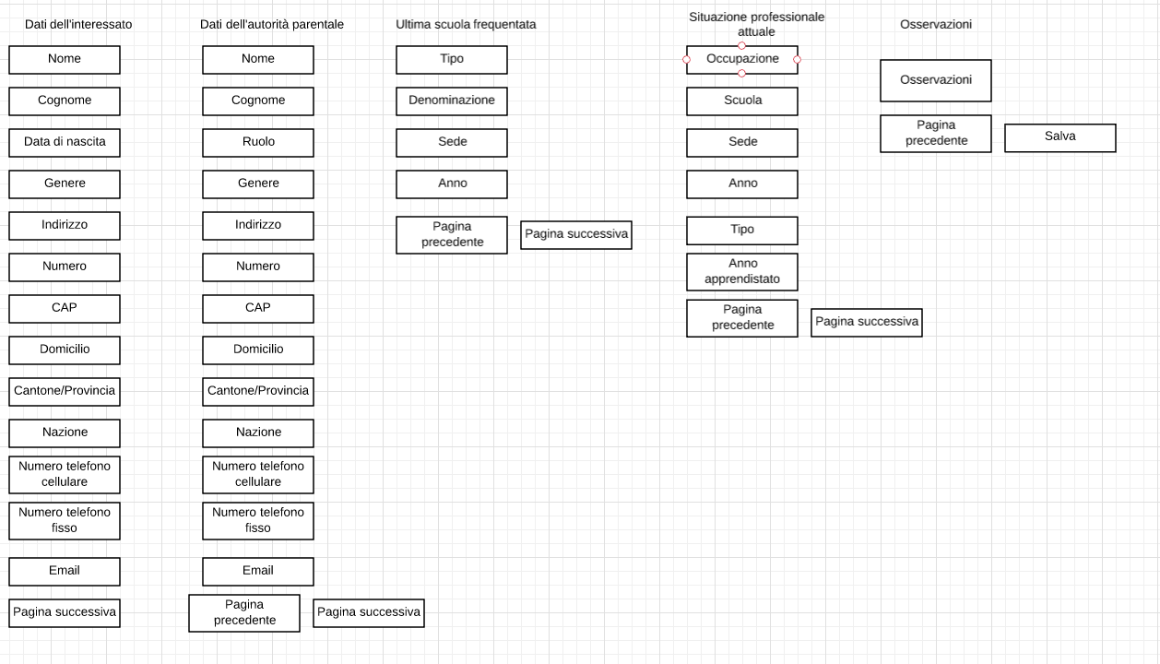
Il Design della pagina

Slide 8
Implementazione: I Controlli
Per i caratteri alfabetici: uso un’espressione regolare
Per i numeri: uso input type number
Per le email: uso input type email
Per l’età: uso un metodo

Slide 9
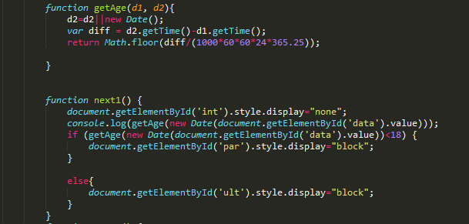
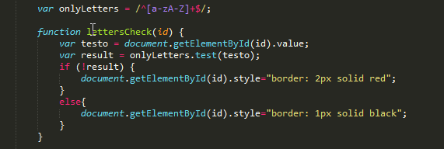


Implementazione: I Controlli
Controllo valori alfabetici
Controllo età
Controllo email
Controllo numero

Slide 10
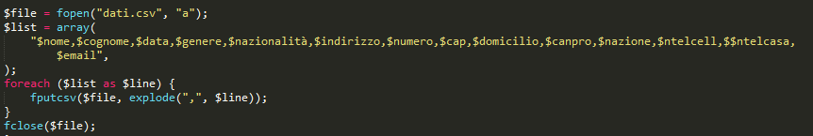
Implementazione: Scrivere in php

Slide 11
I Test
Test delle prestazioni:
Navigabile senza mouse
Velocità
Test del sistema:
Nessun crash
Online

Slide 12
I Problemi che ho riscontrato
L’installazione della vc14 su Windows 8
L’installazione di Windows 10

Slide 13
Come ho risolto i problemi
Per il vc14 ho installato Windows 10
Per Windows 10 l’ho installato su VirtualBox

Slide 14
Sviluppi futuri
Selezione tra csv o XML
Design dell’interfaccia migliore
Annullare i valori invalidi

Slide 15
Domande?

